Slide 1

HTML-5

Slide 2
HTML-5
HTML significa Hyper Text Markup Language (Linguagem de Marcação de Hipertexto)
HTML é a linguagem de marcação padrão para criar páginas da Web
HTML descreve a estrutura de uma página da Web
Notes:
"Hipertexto" refere-se aos links que conectam páginas da Web entre si, seja dentro de um único site ou entre sites. Links são um aspecto fundamental da web. Ao carregar conteúdo na Internet e vinculá-lo a páginas criadas por outras pessoas, você se torna um participante ativo na world wide web.
O HTML usa "Marcação" para anotar texto, imagem e outros conteúdos para exibição em um navegador da Web

Slide 3
HISTÓRICO
1989 Tim Berners-Lee inventou www
1991 Tim Berners-Lee inventou HTML
1993 Dave Raggett elaborou HTML+
1995 Definido o grupo de trabalho para o HTML 2.0
1997
Recomendação W3C: HTML 3.2
1999
Recomendação W3C: HTML 4.01
2000
Recomendação W3C: XHTML 1.0
2008
WHATWG Primeiro rascunho público do HTML-5
2012
WHATWG Padronização do HTML-5
2014
Recomendação W3C: HTML5
2016
Recomendação W3C: HTML 5.1
2017
Recomendação W3C: HTML5.1 2nd Edition
2017
Recomendação W3C: HTML5.2
Notes:
WHATWG - Web Hypertext Application Technology Working Group (Grupo de trabalho de tecnologia de aplicativos de hipertexto da Web)

Slide 4

ELEMENTOS DO HTML
Os elementos HTML informam ao navegador como exibir o conteúdo
Os elementos HTML rotulam partes do conteúdo como "este é um cabeçalho", "este é um parágrafo", "este é um link" etc.

Slide 5

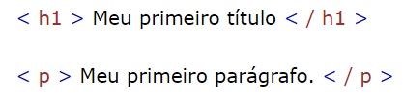
ELEMENTOS DO HTML
Um elemento HTML é definido por uma tag inicial, algum conteúdo e uma tag final:
O elemento HTML é tudo, desde a tag inicial até a tag final:

Slide 6
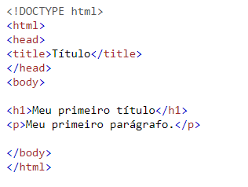
ESTRUTURA BÁSICA DE UMA PÁGINA HTML
A declaração <!DOCTYPE html> define que este é um documento HTML5
O <html> é o elemento raiz de uma página HTML
O elemento <head> contém meta informações sobre a página HTML
O elemento <title> especifica um título para a página HTML (que é mostrada na barra de título do navegador ou na guia da página)
O elemento <body> define o corpo do documento e é um contêiner para todo o conteúdo visível, como títulos, parágrafos, imagens, hiperlinks, tabelas, listas, etc.
O elemento <h1> define um cabeçalho grande
O elemento <p> define um parágrafo

Slide 7
EDITORES HTML
PARA DESKTOP
BLOCO DE NOTAS
BRACKETS
SUBLIME TEXT
NOTEPAD ++
PARA SMARTPHONE
TREB EDIT
HTML EDITOR
NOTEPAD PLUS
anWRITER FREE HTML EDITOR
PARA AMBOS
Tryit Editor (Editor Online do W3Schools)
VISUAL STUDIO CODE

Slide 8

ATRIBUTOS HTML

Slide 9
ATRIBUTOS HTML
Fornecem informações adicionais sobre elementos HTML.
Todos os elementos HTML podem ter atributos
Os atributos são sempre especificados na tag inicial
Os atributos geralmente vêm em pares nome / valor, como: name = "value"

Slide 10
O ATRIBUTO HREF
A tag <a> define um hiperlink. O atributo href especifica o URL da página para a qual o link vai:

Slide 11

O ATRIBUTO SRC
A tag <img> é usada para incorporar uma imagem em uma página HTML. O atributo src especifica o caminho para a imagem a ser exibida:

Slide 12
O ATRIBUTO ALT
O atributo alt é necessário para a tag <img> e especifica um texto alternativo para uma imagem caso ela, por algum motivo, não puder ser exibida, ou se o usuário usa um leitor de tela. Isso pode ocorrer devido à conexão lenta ou a um erro no atributo src.

Slide 13
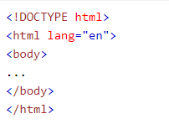
O ATRIBUTO LANG
Você sempre deve incluir o atributo lang dentro da tag <html>, para declarar o idioma da página da Web. Isso serve para ajudar os mecanismos de busca e navegadores.

Slide 14
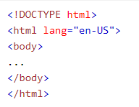
O ATRIBUTO LANG
Os códigos de país também podem ser adicionados ao código do idioma no atributo lang.
Portanto, os dois primeiros caracteres definem o idioma da página HTML e os dois últimos caracteres definem o país.

